Slide 1
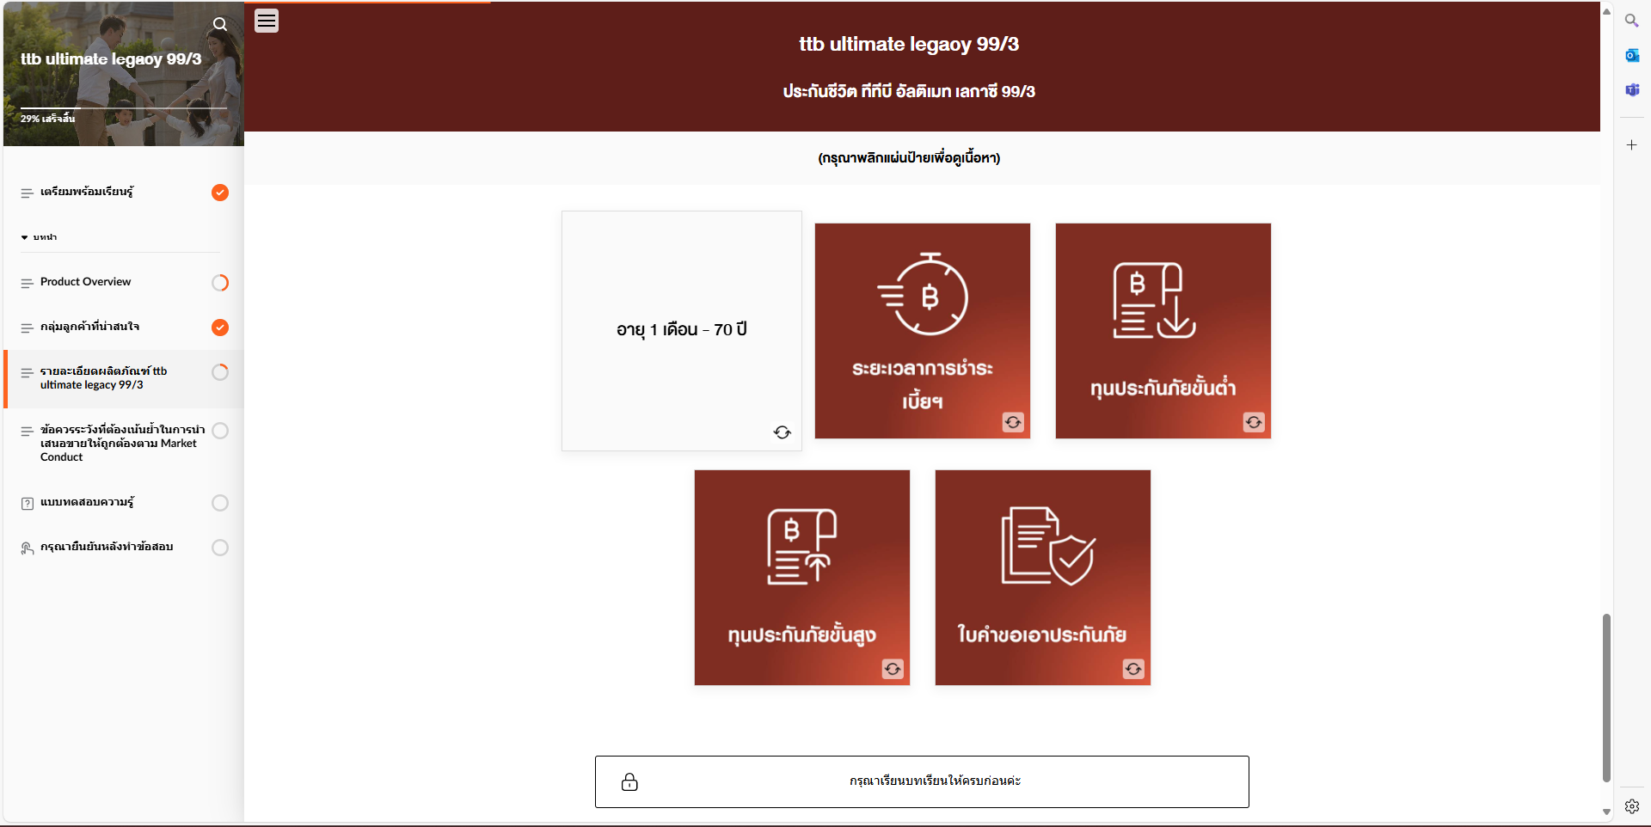
อายุ 1 เดือน - 75 ปี*
เพิ่มหมายเหตุ
*ทั้งนี้ กรณีผู้เอาประกันภัย อายุ 71-75 ปี บริษัทฯ จะมีการโทรศัพท์ติดต่อผู้เอาประกันภัยเพื่อสอบถามยืนยันความเข้าใจก่อนการพิจารณารับประกันภัย
(pre issuance call) (โทร 100%) เพื่อให้แน่ใจว่าผู้เอาประกันภัยทราบ และเข้าใจในผลิตภัณฑ์ดังกล่าว รวมถึงตรงตามวัตถุประสงค์ความต้องการ และจะไม่มีการโทร Welcome Call หลังจากกรมธรรม์อนุมัติ

Slide 2
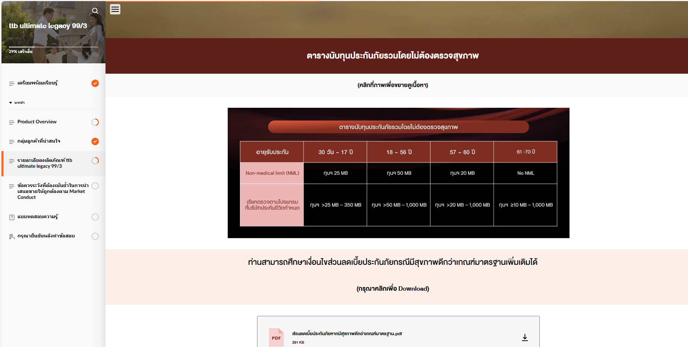
61 - 75 ปี

Slide 3
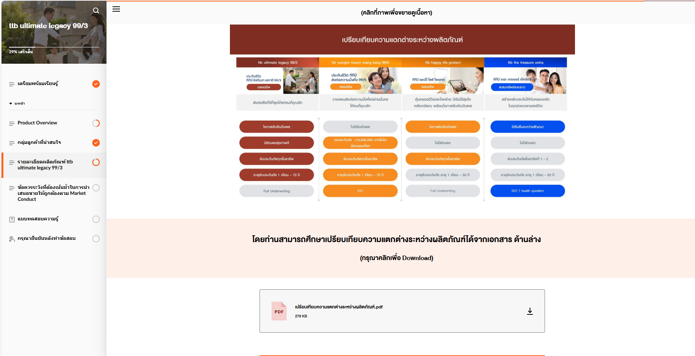
อายุรับประกันภัย 1 เดือน - 75 ปี
แก้ไขไฟล์ PDF ด้วย

Slide 4
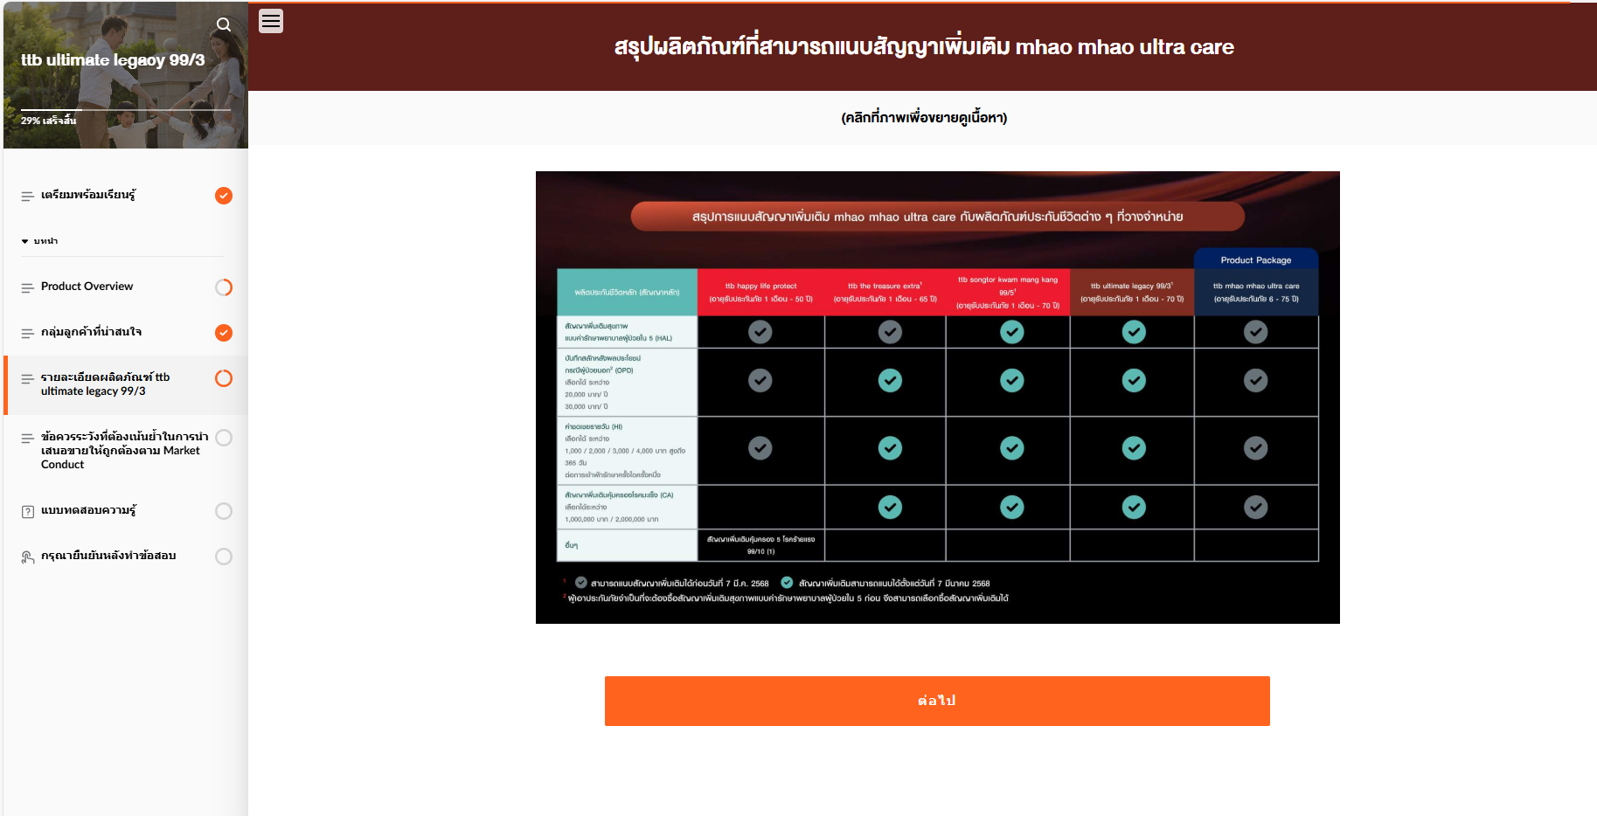
อายุรับประกันภัย 1 เดือน - 75 ปี

Slide 5
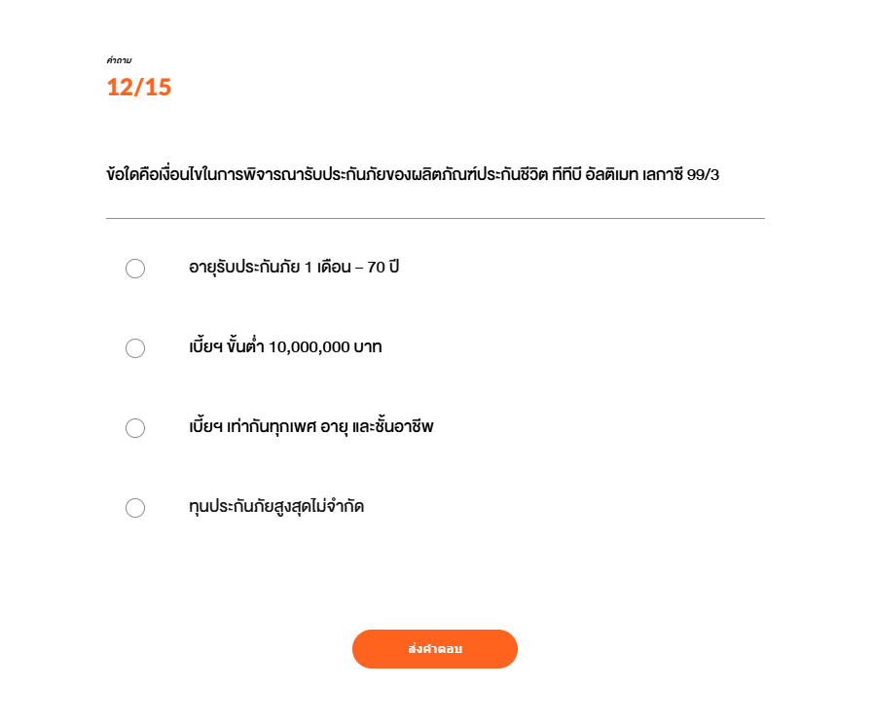
อายุรับประกันภัย 1 เดือน - 75 ปี

